Slide 1


DIGITÁLNÍ UČEBNÍ MATERIÁL
Číslo projektu | CZ.1.07/1.5.00/34.0967
Název projektu | Zlepšení podmínek pro vzdělávání na MGO
Název školy | Matiční gymnázium Ostrava,Dr. Šmerala 25/2565, 728 04, Ostrava
Název materiálu | Regionální geografie - Francie
Autor | Petra Stašicová Čejková
Tematický okruh | Zeměpis – regionální geografie Evropy
Ročník | 2. ročník vyššího gymnázia
Vytvořeno | 2. 9. 2013
Anotace | Zkvalitnění výuky zeměpisu na MGO.
Metodický pokyn | DUM je vytvořen v PowerPoint, k výuce je zapotřebí PC a dataprojektor nebo televize.
Pokud není uvedeno jinak, použitý materiál je z vlastních zdrojů autora.

Slide 2
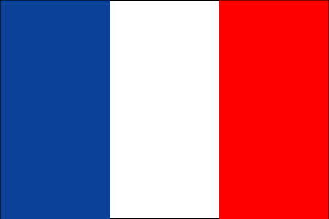
Francie
12.

Slide 3
Základní údaje
západní Evropa
hlavní město: Paříž
poloha 46° severní šířky 2° východní délky
rozloha: 551 500 km²
počet obyvatel: 65 951 511
hustota osídlení: 119,6 obyvatel/km²
měna: euro (EUR)
úřední jazyk: francouzština

Slide 4
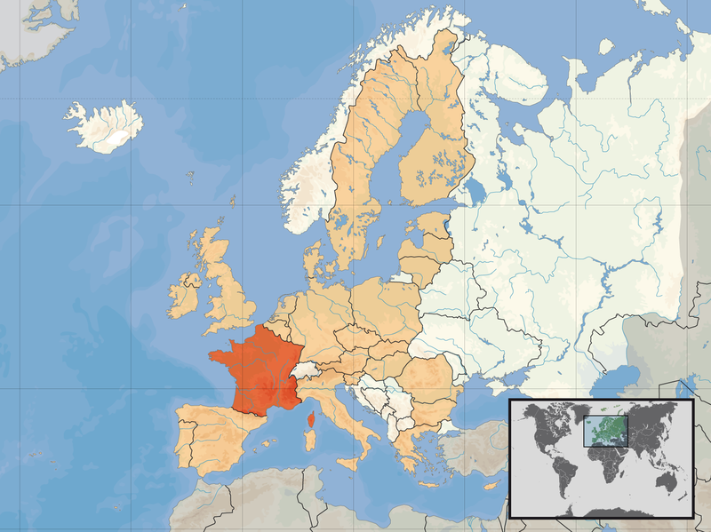
Poloha

Slide 5
1.
Notes:
http://cs.wikipedia.org/wiki/Soubor:EU_location_FRA.png (Wikipedia)

Slide 6
Poloha a povrch
sousedí s Belgií, Lucemburskem, Německem, Švýcarskem, Itálií, Monakem, Andorrou a Španělskem
severní část země tvoří nížiny, jihovýchodní, jižní a západní čast, vrchoviny a hory (Pyreneje, Alpy)
nejvyšší bod je Mont Blanc (4807 m. n. m)
povrch formovalo Hercynské vrásnění v prvohorách, kromě nejvyššího pohoří na hranicích se Španělskem (Alpinské vrásnění, třetihory)

Slide 7
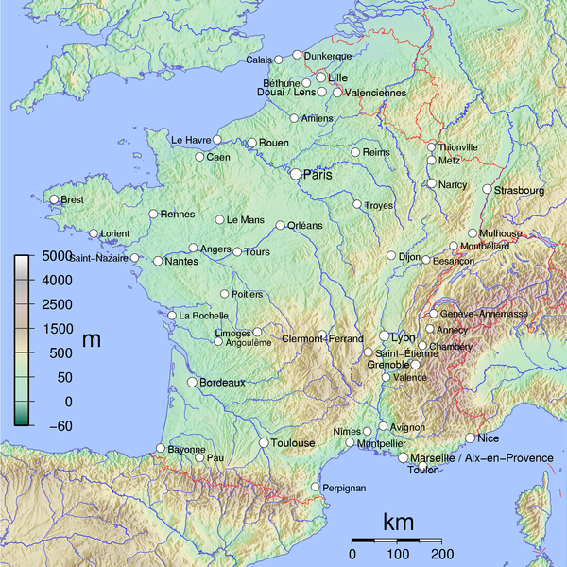
Fyzická mapa
Notes:
http://cs.wikipedia.org/wiki/Soubor:France_cities.png (Wikipedia)

Slide 8
2.

Slide 9
Administrativní členění
Francouzská republika se skládá z 27 regionů, které jsou děleny do 101 departementů
22 regionů leží v evropské části, 5 je označováno jako „zámořské departementy“; jde o Réunion, Mayotte, Francouzskou Guyanu, Martinik a Gaudeloupe
kromě toho pod francouzskou suverenitu spadají Nová Kaledonie, Wallis a Futuna, Francouzská Polynésie, Clippertonův ostrov, Saint-Pierre a Miquelon, Svatý Bartoloměj, Svatý Martin a Francouzská jižní a antarktická území

Slide 10
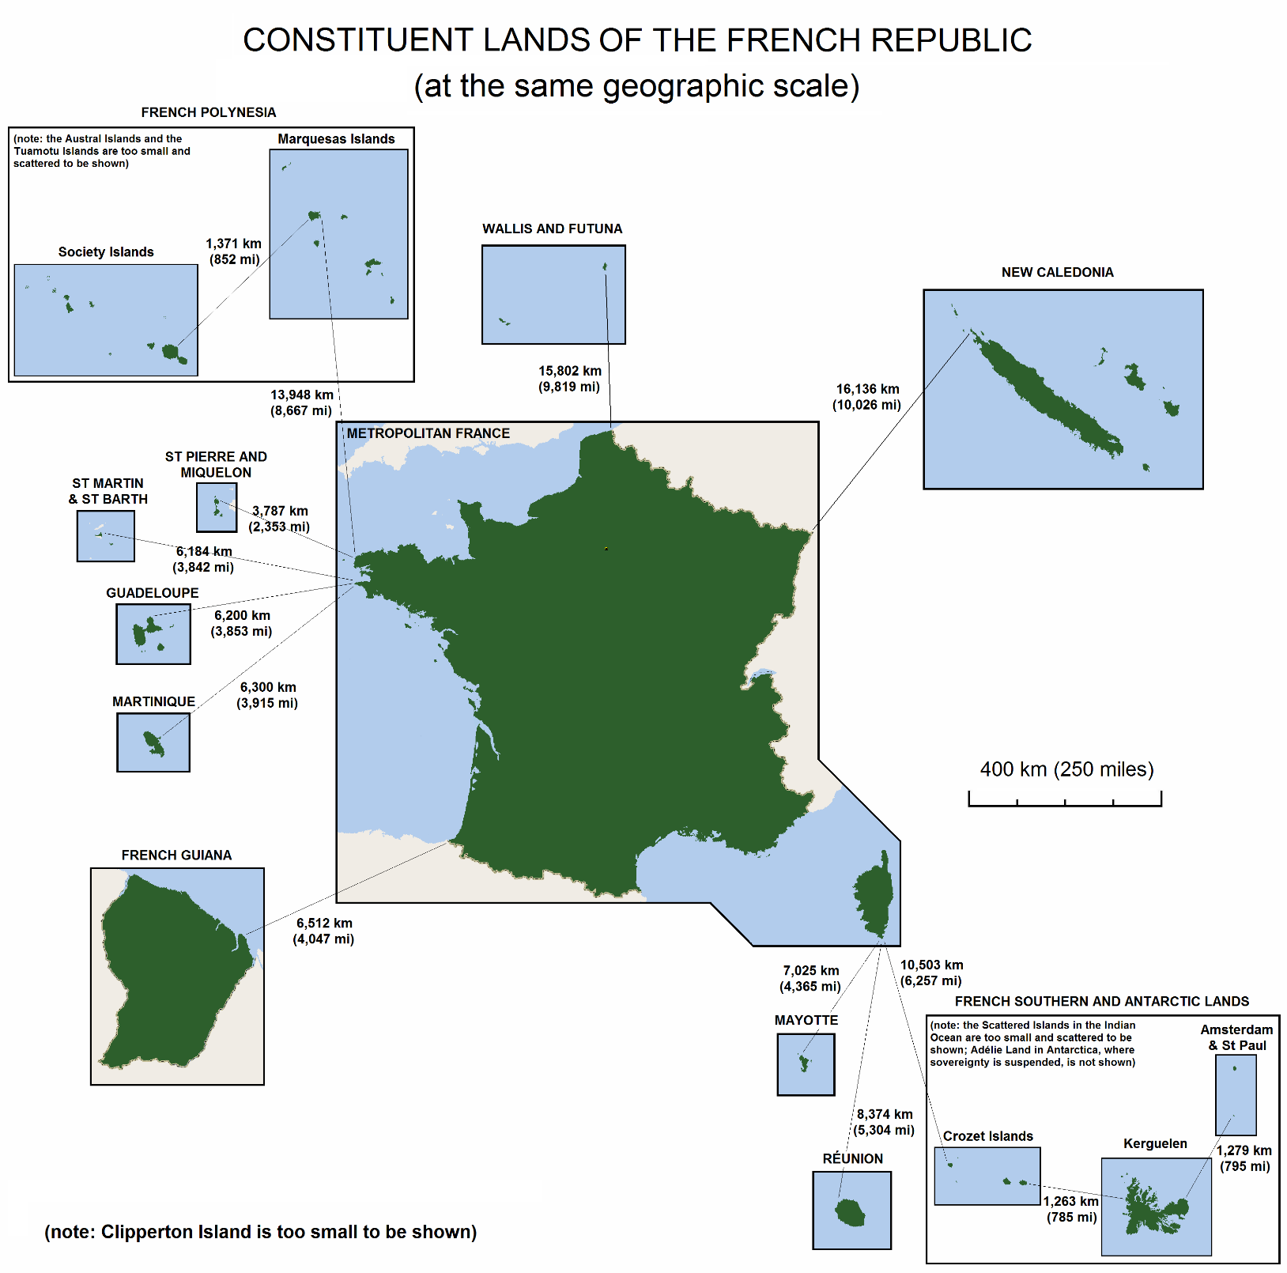
Francie a zámořská území
Notes:
http://cs.wikipedia.org/wiki/Soubor:France-Constituent-Lands.png (Wikipedia)

Slide 11
3.

Slide 12
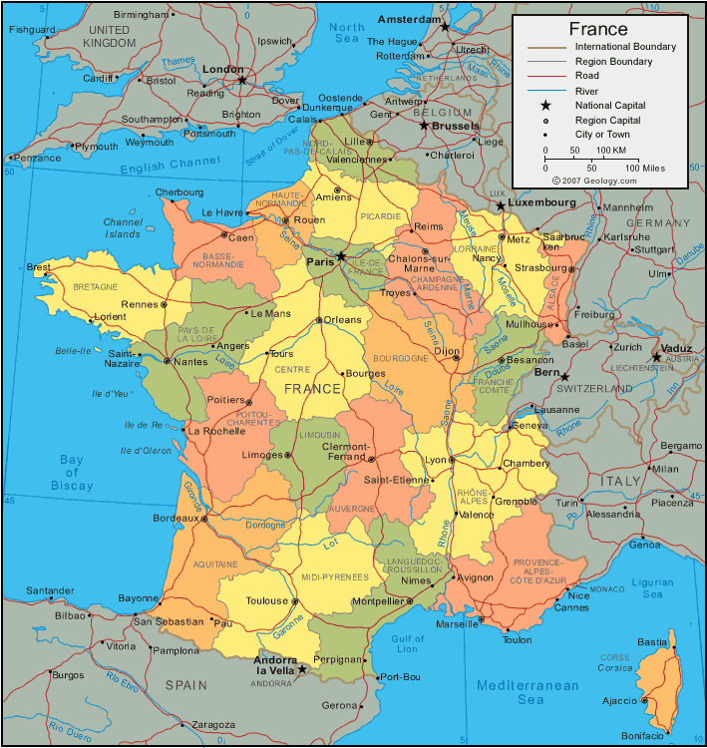
Politická mapa
Notes:
http://geology.com/world/france-satellite-image.shtml (Geology.com)

Slide 13
4.

Slide 14
Fauna a flóra
v úrodných nížinách keře hlodáše a fialkového vřesu
na většině území listnaté dubové lesy, jižně od Bordeaux pak jehličnaté lesy
na pobřeží olivovníky, tymián a dokonce i korkový dub, jinak typický pro Portugalsko
na Korsice a v Pyrenejích zajímavé endemické druhy fauny a flóry (kamzík, pyrenejský kozorožec, čolek bradavičnatý)
Notes:
www.invia.cz

Slide 15
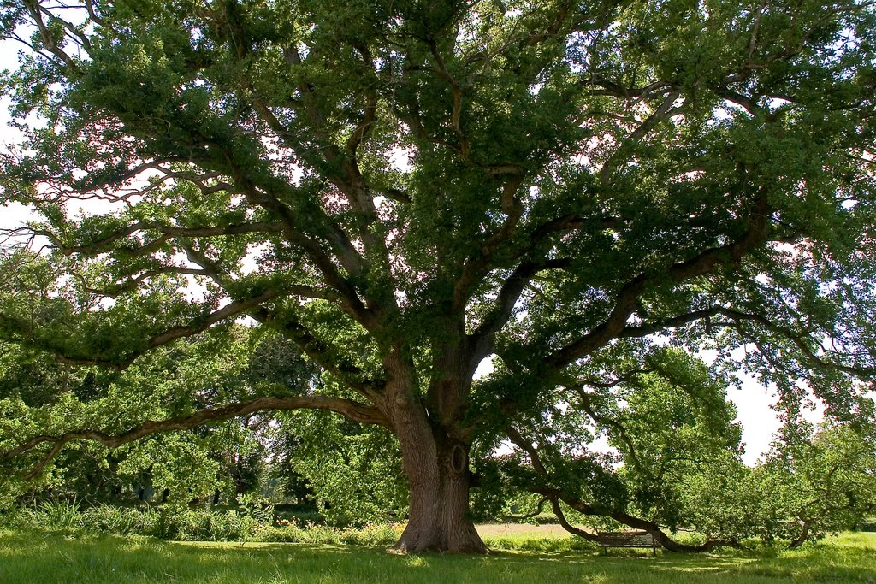
Chráněné dubové lesy
Notes:
http://static.panoramio.com/photos/large/25179711.jpg (Panoramio.com)

Slide 16
5.

Slide 17
Podnebí
Francie leží v mírném podnebném pásu, ovlivňovaném Atlantským oceánem
jih Francie leží v subtropickém pásu, který ovlivňuje středomořské proudění vzduchu
podnebí je ovlivňováno teplým Golfským proudem, celoročně tak převládají příznivé teploty

Slide 18
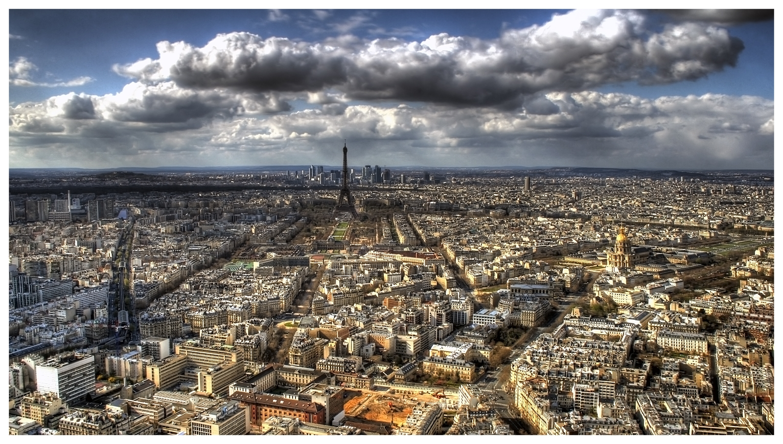
Panorama Paříže
Notes:
http://photocompetition.upclive.com/original/455701/paris_panorama/paris_skyline_haus_hauser_seine_stadt.jpg (photocompetition.upclive.com)

Slide 19
6.

Slide 20
Vodstvo
Francii odvodňují z většiny řek Seine, Loire, Rhone a Garonne
ze západu Francii obklopuje Atlantský oceán, z jihu Středozemní moře
francouzské řeky patří k západoevropskému odtokovému režimu

Slide 21
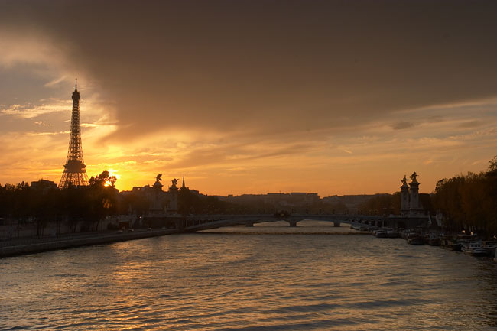
Řeka Seine
Notes:
http://www.vis-gids.nl/images/artikelen/nieuws/zalm-in-seine.jpg (vis-gids.nl)

Slide 22
7.

Slide 23
Hospodářství a doprava
Francie má 5. největší ekonomiku na světě, je členem skupiny G8
významnými odvětvými jsou energetika, letecký a automobilový průmysl, telekomunikace a zemědělství
důkazem technologické vyspělosti Francie jsou například vysokorychlostní vlaky TGV nebo letadla Airbus
významně se na tvorbě HDP podílí turistický ruch
měnou je euro

Slide 24
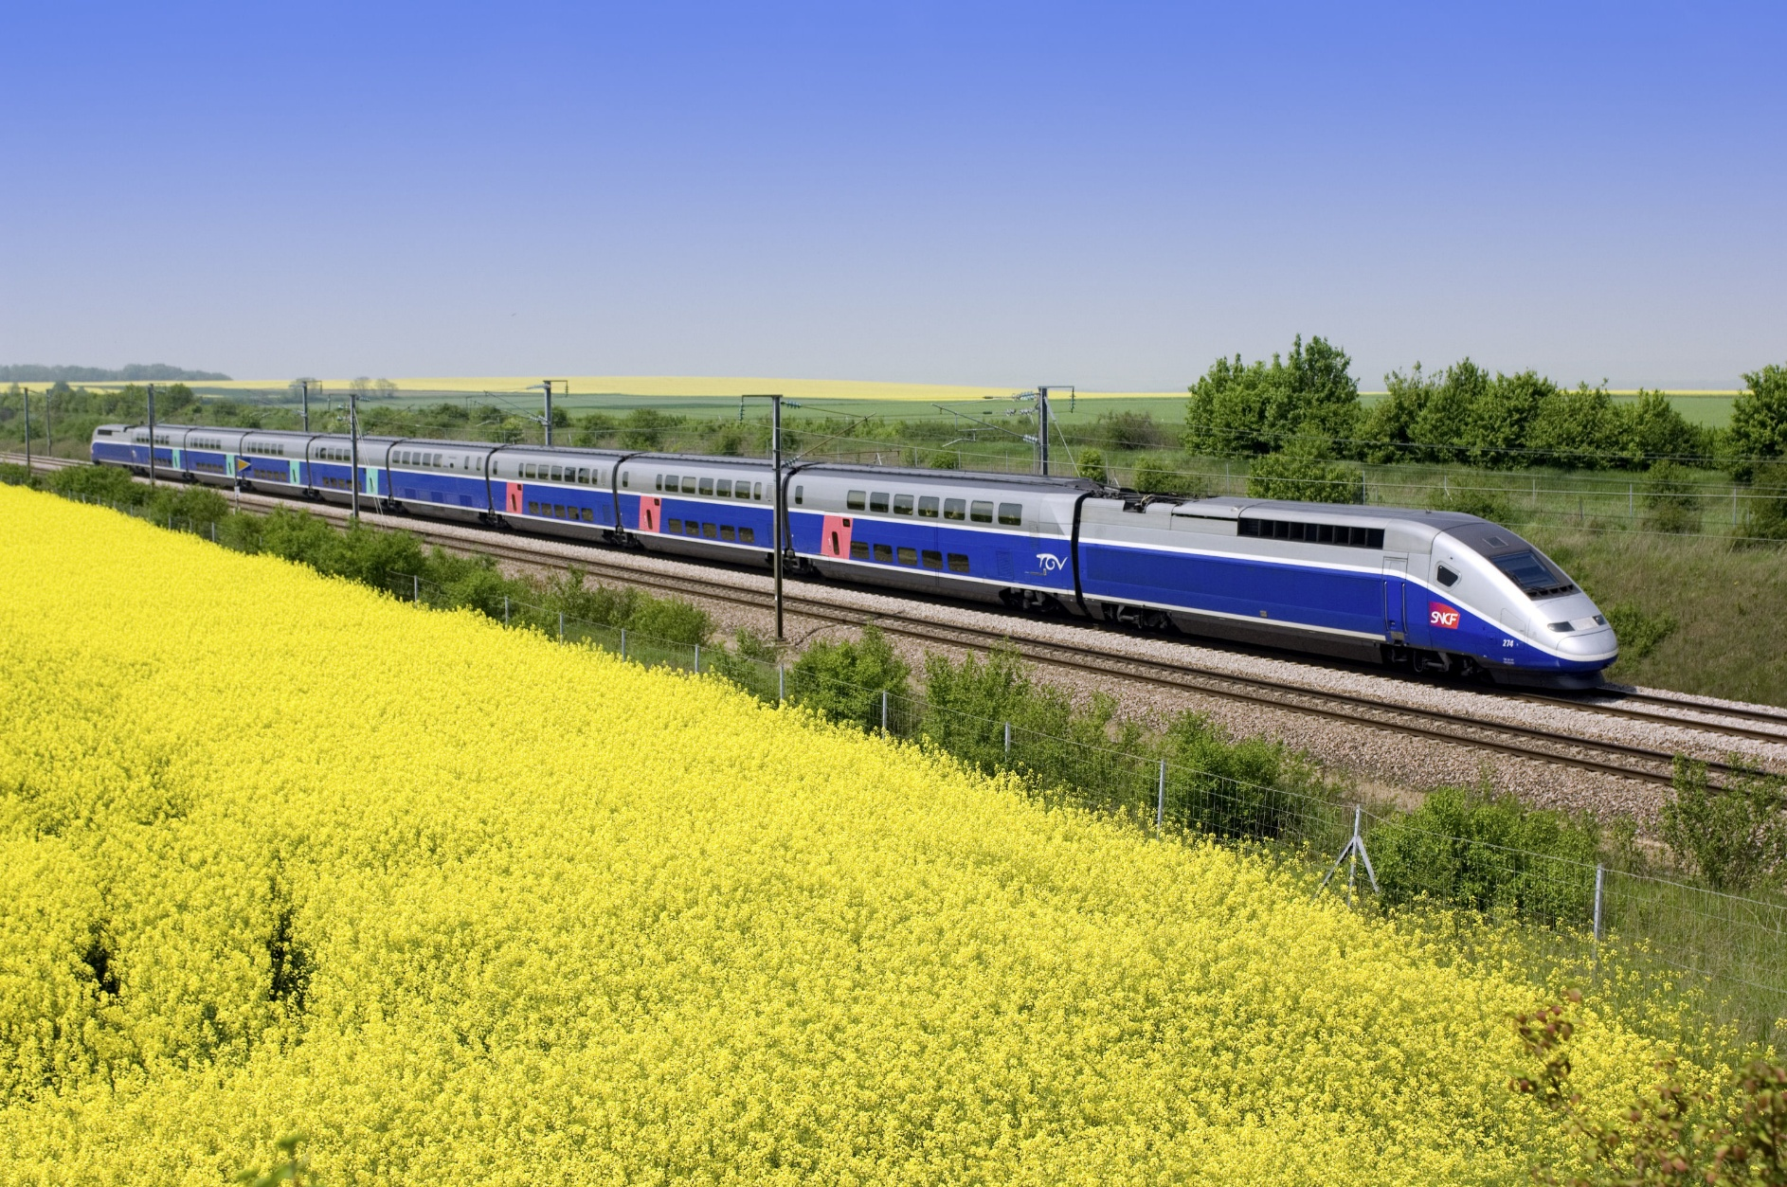
Vysokorychlostní vlak TGV
Notes:
http://www.railteam.eu/en/files/2011/11/TGV-Duplex1.jpg (Railteam – High Speed Europe)

Slide 25
8.

Slide 26
Státní zřízení a obyvatelsvo
Francie je poloprezidentskou republikou
v čele státu stojí přímo volený prezident, který jmenuje vládu včetně premiéra, prezident vládu sám řídí
dolní komorou parlamentu je Národní shromáždění, které má 577 členů – volby jsou většinové a dvoukolové
horní komorou parlamentu je Senát, který má 348 členů – ti jsou voleni prostřednictvím 150 tísíc místních zastupitelů a lokálních politiků

Slide 27
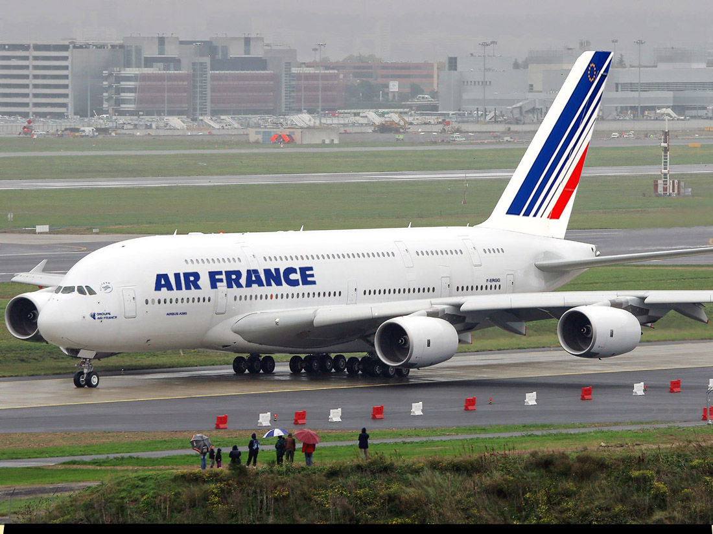
Airbus A380
Notes:
http://2.bp.blogspot.com/-ZL1bBMBtG_k/TbWuA6UZckI/AAAAAAAAAk8/cnwaG823AOU/s1600/4424-0-airbus-a380-airfrance-7rg4.jpg (Blogspot)

Slide 28
9.

Slide 29
Dějiny a kultura
současná Francie zhruba kopíruje území starověké Galie
během expande Římské republiky/říše romanizace regionu, později součást Franské říše
ve středověku a raném novověku království, r. 1789 Francouzská revoluce
Napoleon
po 2. světové válce ustanovena Pátá francouzská republika

Slide 30
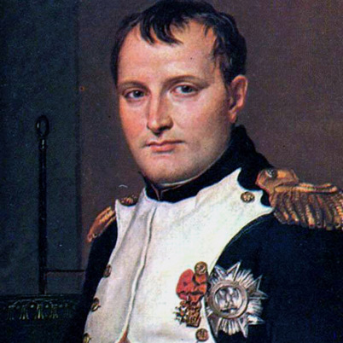
Napoleon Bonaparte

Slide 31
10.

Slide 32
Zajímavosti
v roce 2009 se Francie stala nejnavštěvovanějším místem světa
Francie je kolébkou módy (Chanel, Dior, Cardin, Saint-Lauren)
Eiffelova věž měla být původně zdemolována po ukončení Světové výstavy v roce 1900, během 1. světové války se ale osvědčila jako komunikační zařízení, což ji zachránilo před demolicí
šampaňské, které se snaží napodobit celý svět, pochází z oblasti křídových půd v okolí Remeše se specifickým mikroklimatem – žádná jiná oblast nemůže ze zákona pojmenovat své víno jako šampaňské

Slide 33
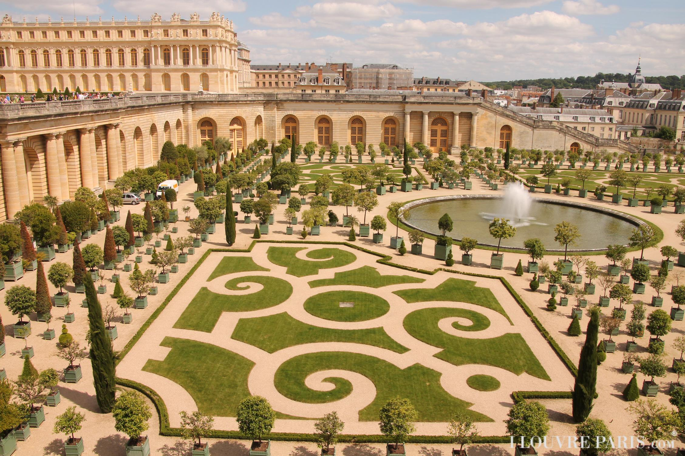
Versailles
Notes:
http://www.ilouvreparis.com/wp-content/uploads/2012/06/Orangerie-V-80-DPI.jpg (ILouvre Paris)

Slide 34
11.

Slide 35
Otázky
Co je to západoevropský odtokový režim?
Na jaké administrativní celky se Francie dělí?
Kdo je současný francouzský prezident?
Jak se jmenuje nejvýznamější francouzský vojevůdce? Odkud pocházel? Co o tomto regionu víte?
Jmenujte nejvýznamější odvětví francouzské ekonomiky.

Slide 36
Doplň
........ je rozlohou ........ zemí západní ........ . Je na západě omývaná ........ oceánem, na jihovýchodě mořem ........ . Na severozápadě pak leží průliv ........ .
Nejvyšším vrcholem země a zároveň nejvyšší horou Evropy je ........ se svou výškou ......... .

Slide 37
Konec

Slide 38
Reference
BATEMAN, Graham. Lexikon zemí světa. 2. vyd. Praha: Kartografie, 2002, 168 s. ISBN 80-701-1698-6
BATEMAN, Graham. Encyklopedie Zeměpis světa. 1. vyd. Praha: Columbus, 1999, 512 s. ISBN 80-717-6022-6
Toulky světem: pozoruhodná místa pěti kontinentů. 3. vyd. Překlad Martina Vojtová. Čestlice: Rebo, 2008, 416 s. ISBN 978-80-255-0006-4.

Slide 39
(1) Otevřená encyklopedie Wikipedie [online]. [cit. 2013-08-05].
Dostupné z WWW: http://cs.wikipedia.org/Soubor:EU_location_FRA.png
(2) Otevřená encyklopedie Wikipedie [online]. [cit. 2013-08-05].
Dostupné z WWW:
http://cs.wikipedia.org/Soubor:France_cities.png

Slide 40
(3) Otevřená encyklopedie Wikipedie [online]. [cit. 2013-08-05].
Dostupné z WWW: http://cs.wikipedia.org/wiki/Soubor:France-Constituent-Lands.png
(4) Geology.com [online].
[cit. 2013-08-05].
Dostupné z WWW:
http://geology.com/world/france-satellite-image.shtml

Slide 41
(5) Panoramio.com [online].
[cit. 2013-08-10]
Dostupné z WWW:
http://static.panoramio.com/photos/large/25179711.png
(6) Photo Competition – UPC Live [online].
[cit. 2013-08-10].
Dostupné z WWW:
http://photocompetition.upclive.com/original/455701/paris_panorama/paris_skyline_haus_hauser_seine_stadt.jpg

Slide 42
(7) Vis-Gids.nl [online].
[cit. 2013-08-29].
Dostupné z WWW:
http://vis-gids.nl/images/artikelen/nieuws/zalm-in-seine.jpg
(8) Railteam – High Speed Europe [online]. [cit. 2013-08-29].
Dostupné z WWW:
http://railteam.eu/en/files/2011/11/TGV-Duplex1.jpg

Slide 43
(9) Blogspot [online].
[cit. 2013-09-05].
Dostupné z WWW: http://2.bp.blogspot.com/-ZL1bBMBtG_k/TbWuA6UZckI/AAAAAAAAAk8/cnwaG823AOU/s1600/4424-0-airbus-a380-airfrance-7rg4.jpg
(10) Biography.com [online].
[cit. 2013-09-05].
Dostupné z WWW:
http://www.biography.com/imported/images/Biography/Images/Profiles/N/Napoleon-i-9420291-2-402.jpg

Slide 44
(11) I LOUVRE PARIS [online].
[cit. 2013-09-20].
Dostupné z WWW:
http://ilouvreparis.com/wp-content/uploads/2012/06/Orangerie-V-80-DPI.jpg
(12) Dead Drops [online].
[cit. 2013-08-05].
Dostupné z WWW:
http://deaddrops.com/wp-content/uploads/2010/11/french-flag.png

